Slide 1
Catálogo de Cachivaches
Colegio Loyola Escolapios
C/ Fdez. de Oviedo
C.P. 33012 - Oviedo (Asturias)

Slide 2
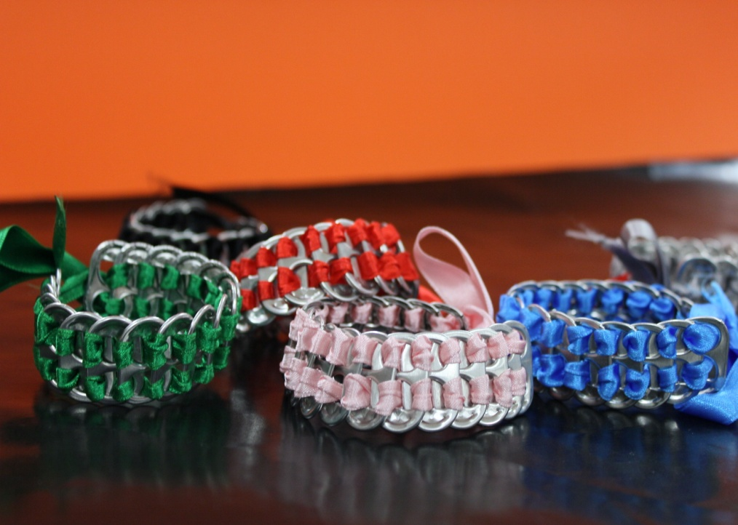
1.Pulseras de chapas
- Un particular producto hecho a base de elementos reciclables (chapas de botes de refresco).
1,50 euros.
- Medidas: 15 cm de largo y 2 cm de ancho.

Slide 3
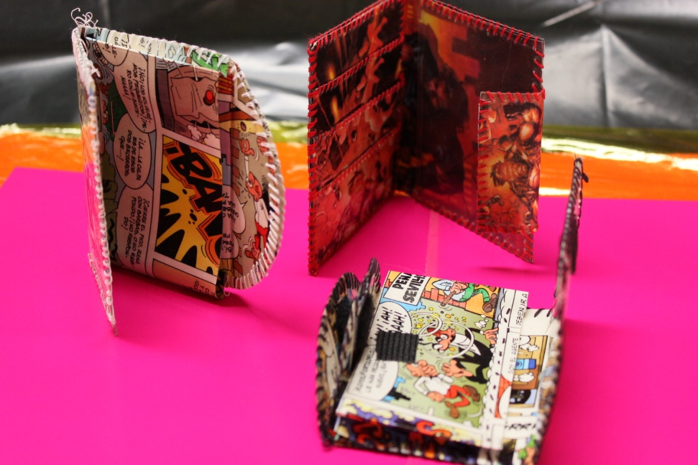
2. Carteras de comic
- Una estupenda y graciosa forma de guardar el dinero.
2,50 euros.
Medidas; 7 cm de alto y 10 cm de ancho.

Slide 4
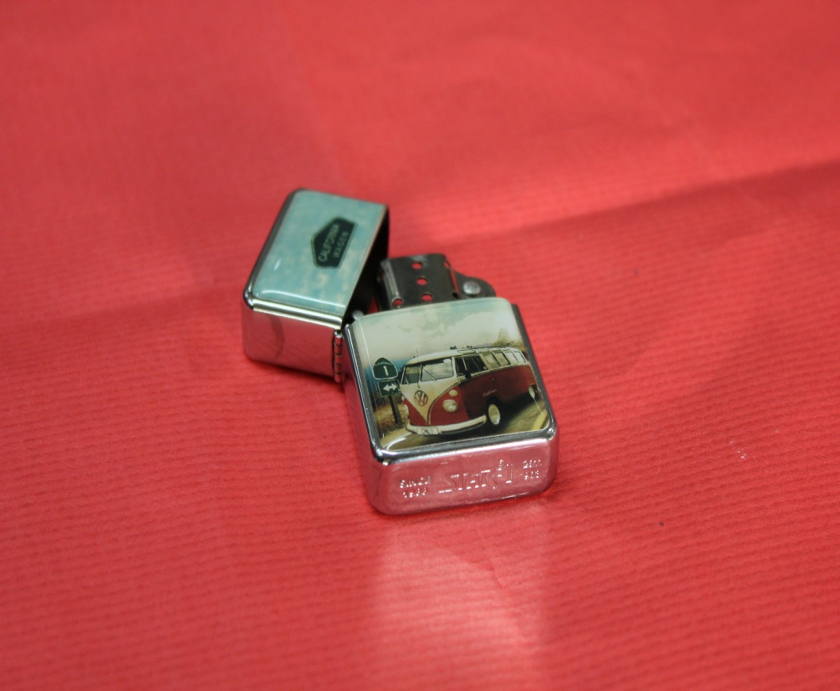
3. Encendedor ZIPPO
- Encededores de varios diseños divertidos y fáciles de manejar.
4,50 euros.
-Medidas; 5,5 cm de alto y 3,5 cm de ancho.

Slide 5
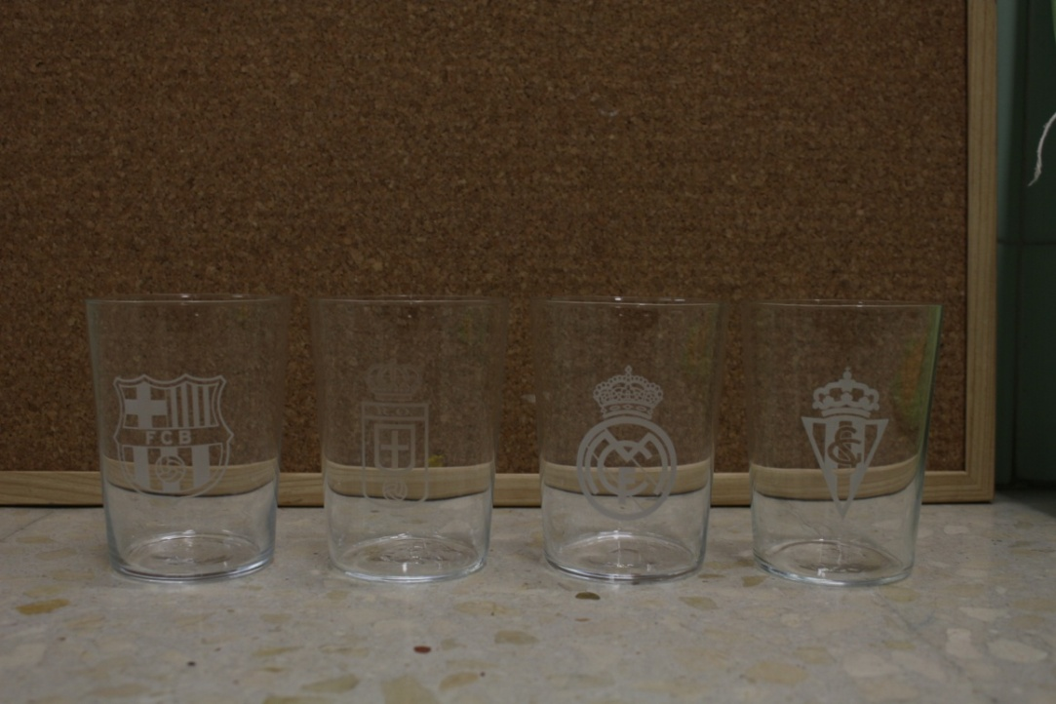
4. Vasos de Sidra
Vasos de tu equipo favorito (Madrid, Barcelona, Sporting y Oviedo).
3 euros.
Capacidad aproximada:
500 ml

Slide 6
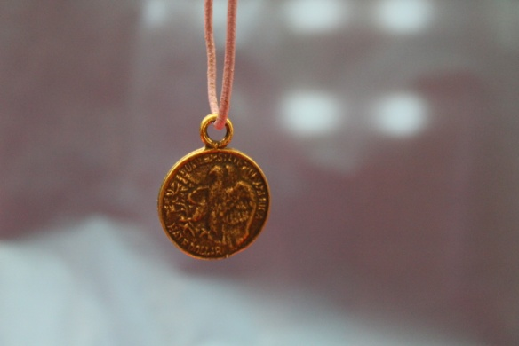
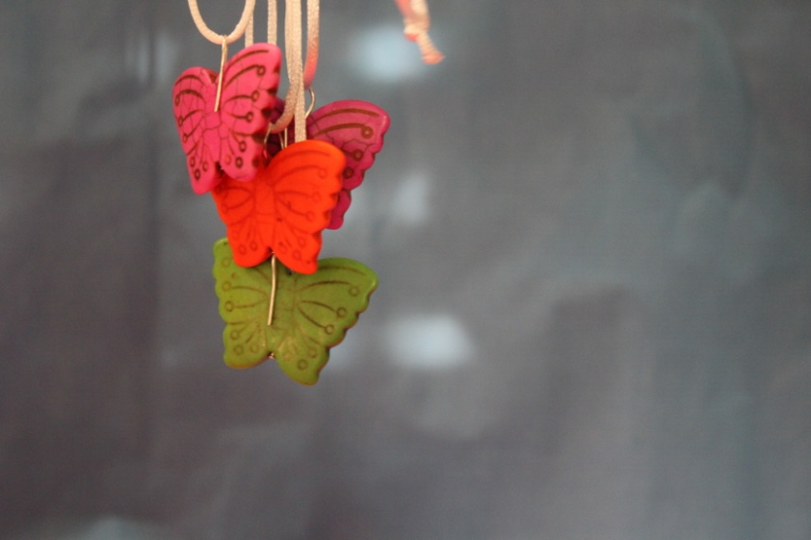
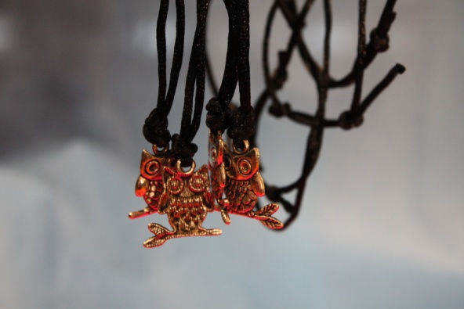
5.Collares variados
Muy bonitos, con varias formas, realizados artesanalmente.
1,50 euros
Longitud: fijos (23 cm) y otros ajustables de 20 a 40 cm.

Slide 7
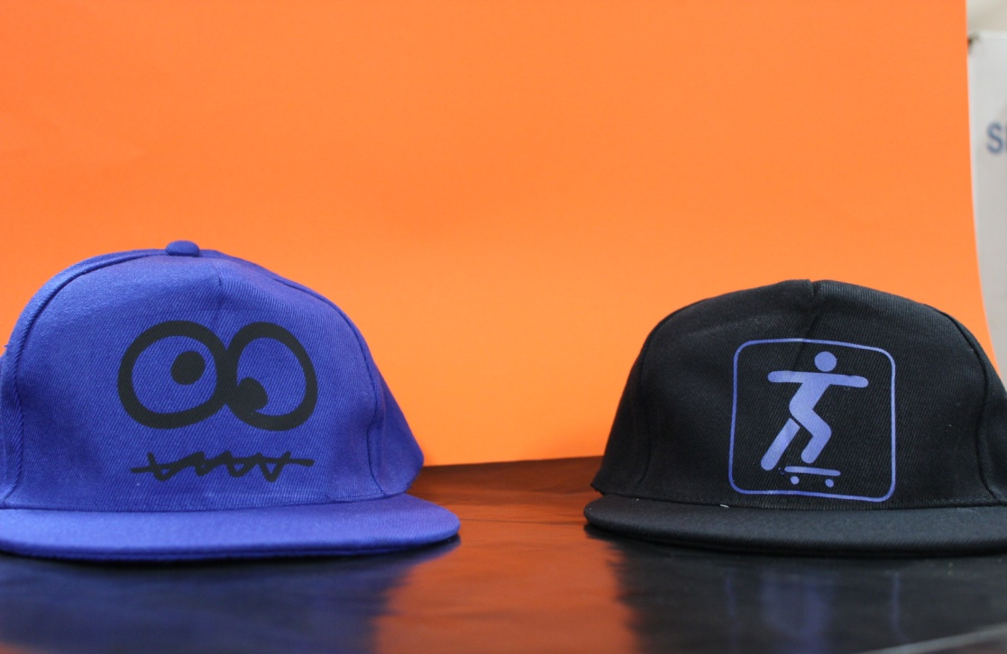
6. Gorras
Complemento
para protegerte del sol,
en colores negro y azul.
4,5 euros.
Talla ajustable.

Slide 8
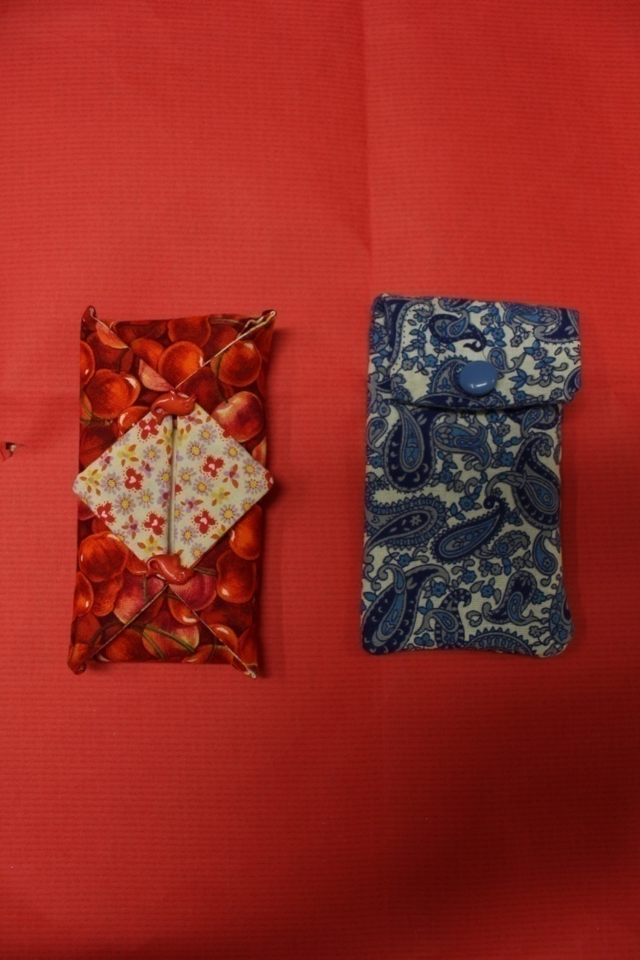
7. Guarda pañuelos
- Producto a base de tela que sirve para guardar nuestros clin-ex.
3 euros.
Medidas; 7x13 cm.

Slide 9
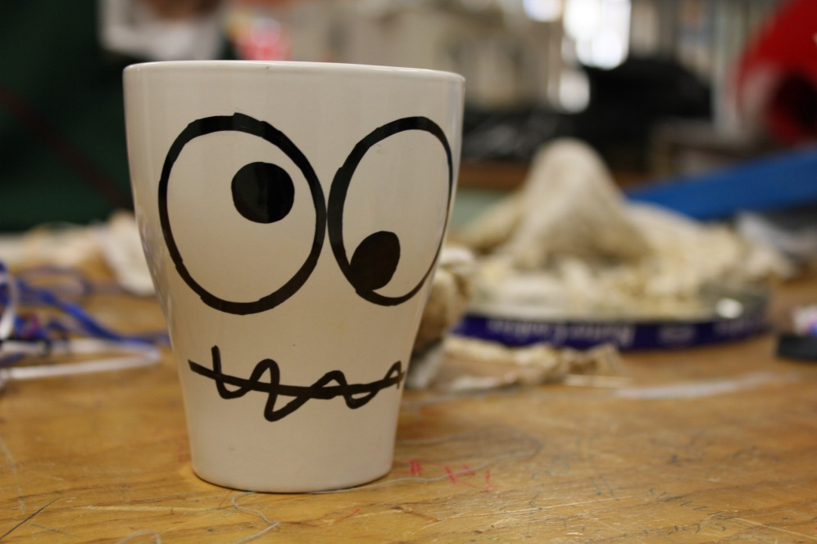
8. Tazas
Tazas pintadas a mano. Una estupenda forma de empezar el día.
2,50 euros.
Capacidad aproximada:
250 ml

Slide 10
HOJA DE PEDIDOS
PRODUCTO | CANTIDAD | PRECIO

